Slide 1
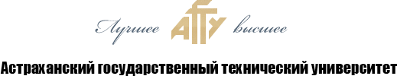



Физико-химия нефтяных дисперсных систем
(часть 2)
Кафедра «Химическая технология переработки нефти и газа»
Проф., д.т.н., Пивоварова Н.А.

Slide 2

Классификация природных НДС по вязкости
(ХI Международным Нефтяным конгрессом)
Природные НДС у которых вязкость неразрушенной структуры η_{max} при нормальных условиях меньше 10 Па⋅с, а напряжение сдвига τ* не превышает 100-200 Па, относят к высоковязким нефтям, не проявляющим механической прочности.
Нефти с вязкостью более 10 Па⋅с не обладают текучестью и не поддаются дренированию через скважины. Именно такой уровень вязкости имеют нефти с содержанием смол и асфальтенов, соответствующим критической концентрации, при которой начинают проявляться структурно-механические свойства системы. Высоковязкие нефти, проявляющие структурно-механическую прочность: динамическая вязкостью 10-100 Па⋅с, напряжение сдвига 100 - 6000 Па.
Другая группа природных НДС, характеризуемая наряду с высокой вязкостью (η_{max}= 100-600 Па⋅с) большими значениями напряжения сдвигаτ*, достигающими 6000 Па, классифицируются как природные битумы с отчётливо выраженными структурно-механическими свойствами.

Slide 3
Значение вязкости нефти для практики
Вязкость нефти — это физическое свойство, определяющее внутреннее сопротивление жидкости течению (текучесть), являющееся ключевым параметром для проектирования добычи, транспортировки и переработки. Она зависит от компонентного состава, температуры (снижается при нагреве) и давления.
Основные виды: динамическая - η (Па·с) и кинематическая - υ (мм²/с или сСт).
Влияние температуры: Вязкость нефти очень сильно зависит от температуры, поэтому технические условия всегда содержат температуру ее определения (обычно 20°C или 50°C).
Типичные значения: Кинематическая вязкость большинства нефтей находится в пределах 2–300 мм²/с (при 20°C), в среднем 40–60 мм²/с.
Вязкость определяет реологическое поведение нефти, критически влияя на экономику разработки месторождений, транспортировку, переработку и т.д.

Slide 4
Ключевые технические аспекты вязкости нефти в добыче и переработке:
Транспортировка: Высоковязкие нефти требуют подогрева или добавления разбавителей для перекачки по трубопроводам. Вязкость определяет необходимую мощность насосов, энергозатраты на перекачку и возможность транспортировки по трубопроводам (тяжелые нефти требуют подогрева).
Добыча: Определяет подвижность нефти в пласте и эффективность работы насосного оборудования. Чем выше вязкость, тем сложнее извлечение.
Разделение фракций (Перегонка): Влияет на скорость переработки. Высокая вязкость ухудшает перемешивание и теплообмен в реакторах и колоннах.
Подготовка нефти: Определяет эффективность процесса деэмульгации и отделения воды от нефти.
Качество продукции: Вязкость является ключевым показателем для смазочных масел, дизельного и судового топлива (особенно для классификации по вязкости при 100°С)

Slide 5
Изменение реологических свойств нефти при её термообработке
Термообработка нефтей при повышенных температурах с последующей регулируемой скоростью их охлаждения до температуры окружающей среды служит эффективным средством снижения вязкости нефти при транспортировке.
Исследования микроструктуры показывают, что в нетермообработанных НДС присутствует большое количество мелких кристаллов парафинов с адсорбированными на их поверхности смолами.
Не подвергнутые термообработке НДС содержат готовые центры кристаллизации, которые существенно облегчают процесс фазообразования в объёме. Кристаллы парафинов равномерно распределены по всему объёму НДС и образуют структурную решётку, в ячейках которой иммобилизована дисперсионная среда.

Slide 6
Изменение реологических свойств нефти при её термообработке
Термообработка способствует растворению уже имеющихся центров кристаллизации. При последующем охлаждении образуется меньшее число центров зародышеобразования, из которых и происходит рост крупных скоплений кристаллов парафина, неравномерно распределённых по всему объёму НДС.
Большая часть дисперсионной среды находится вне этих скоплений, обеспечивая подвижность системы. Наибольший эффект термообработки сказывается на нефтях с высоким содержанием САВ, поскольку их адсорбция на поверхности растущих кристаллов парафинов препятствует формированию прочной структуры НДС.

Slide 7
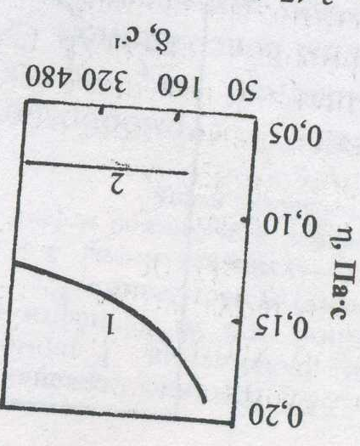
Влияние условий обработки на характер реологических кривых (вязкость от деформации сдвига)

Slide 8
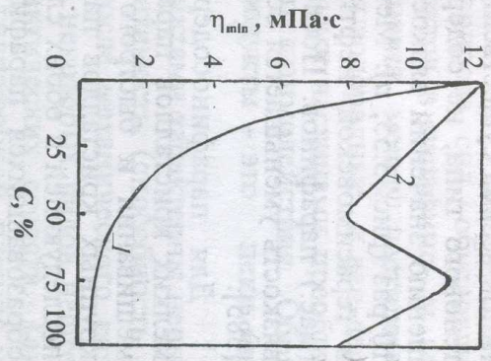
Зависимость динамической вязкости разрушенной структуры смесей гудрона с добавками от их концентрации
1 – смесь гудрона с дистиллятным крекинг-остатком
2 – смесь гудрона со смолой пиролиза

Slide 9
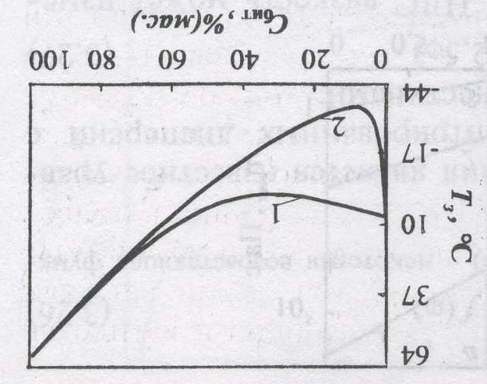
Зависимость температуры застывания смеси нефтей с битумом от его содержания

Slide 10
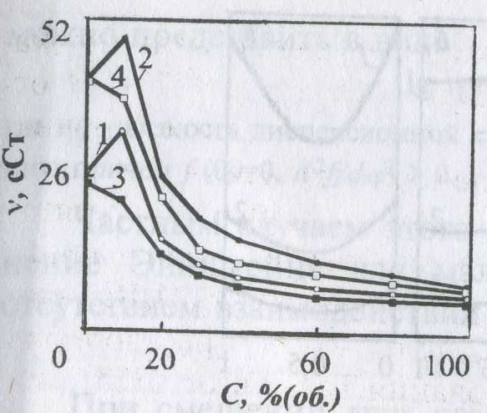
Зависимость кинематической вязкости смесей различных нефтей от содержания асфальтенов
1,2 – смесь нефтей с асфальтенами
3,4 – нефти без асфальтенов
1,3 – смесь западно-останкинской и герасимовской нефтей
2,4 – смесь западно-останкинской и южно-тамбаевской нефтей

Slide 11
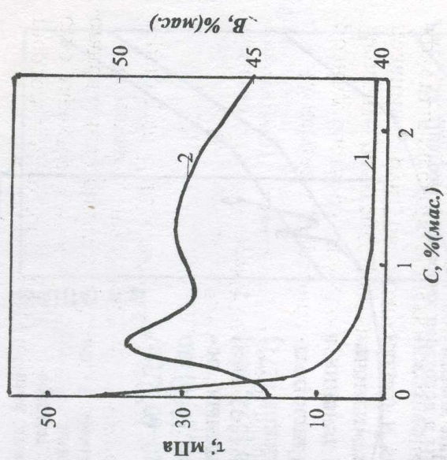
Структурно-механические свойства вакуумного дистиллята в присутствии присадки ВНИИНП-102

Slide 12
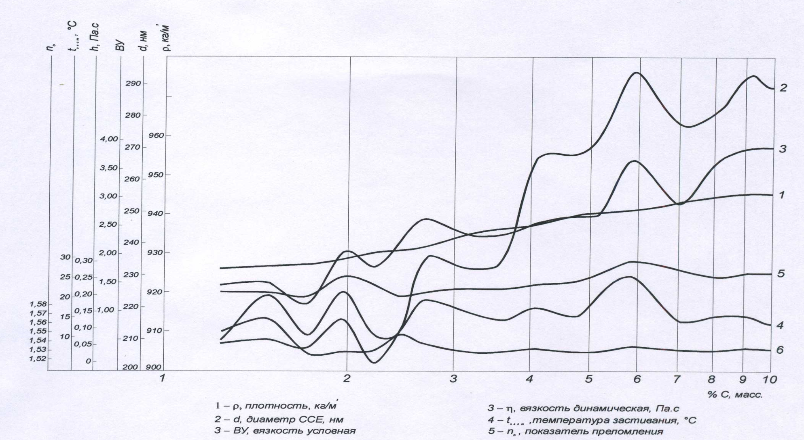
Полиэкстремальное изменение свойств смеси мазута и гудрона

Slide 13
Теория фазовых переходов Сюняева
Фазой называют однородную по свойствам область вещества, имеющую границу
Теория фазовых переходов характеризуется следующими аспектами:
  термодинамическим
  кинетическим
  структурным
С точки зрения термодинамики проблема заключается в том, чтобы установить условия устойчивости различных термодинамических состояний (фаз) вблизи точки перехода
Кинетический аспект теории фазовых переходов заключается описании развития процесса превращения во времени
Структурный аспект фазовых переходов состоит в во взаимосвязи характеристик фазовых переходов с изменением структуры вещества

Slide 14
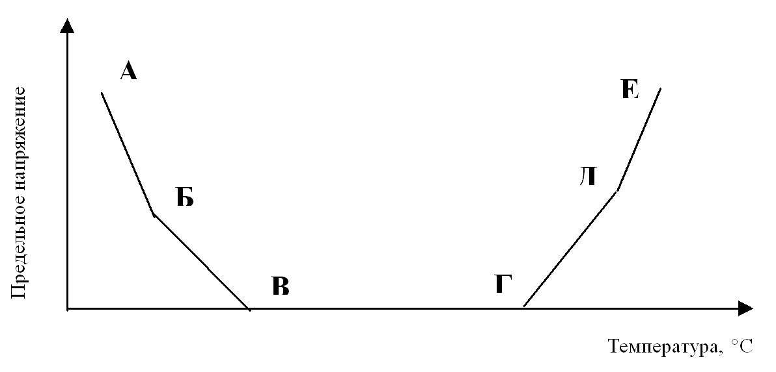
Диаграмма фазовых превращений НДС в зависимости от температуры
Точка А – застывшее состояние, твердая фаза
Стадия А-Б – вещества с меньшей молекулярной массой выплавляются, переходят в жидкую фазу,
пространственная структура в целом сохраняется
Стадия Б-В – выплавляются вещества с более тяжелой молекулярной массой, деформируется
пространственная структура
Стадия В-Г – переход системы в жидкое состояние, молекулы подвижны
Стадия Г-Д – испарение более лёгких компонентов из системы, увеличение концентрации более
тяжёлых, образование новых тяжёлых ассоциатов
Стадия Д-Е – начинаются химические процессы, приводящие к образованию коксоподобных
веществ, лёгкие продукты крекинга улетучиваются

Slide 15
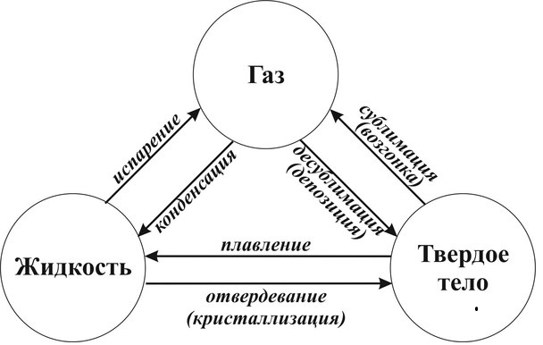
Изменение агрегатного состояния веществ вследствие фазовых переходов

Slide 16
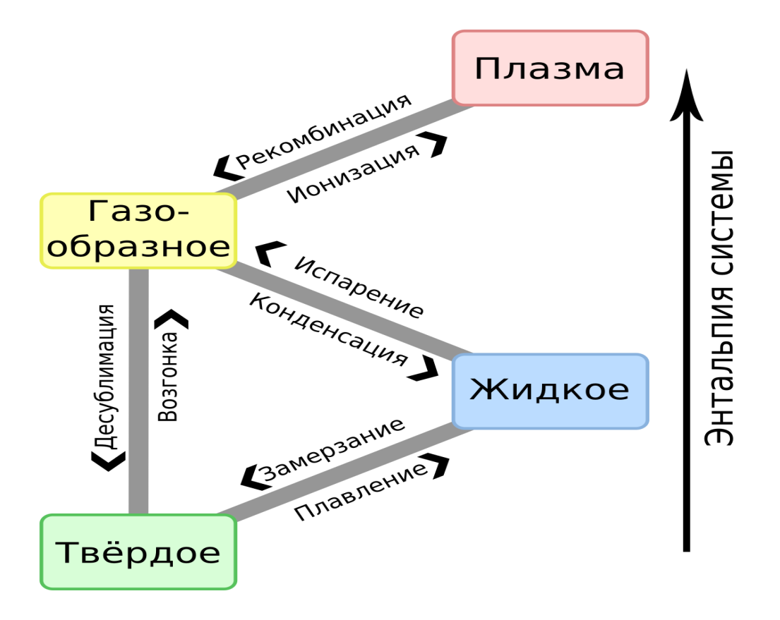
Изменение агрегатного состояния вещества

Slide 17
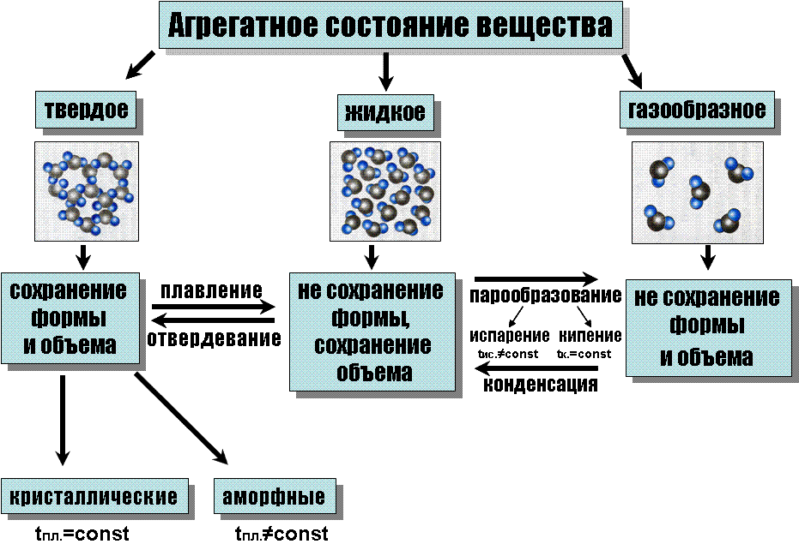
Свойства вещества в агрегатных состояниях

Slide 18
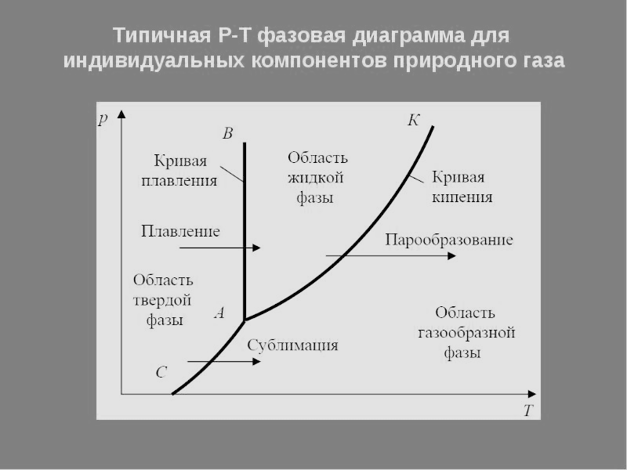
Фазовые переходы компонентов газа

Slide 19
Разновидности фазовых переходы
Переход вещества от одной фазы в другую – фазовый переход – всегда связан с качественными изменениями свойств вещества. Примером фазового перехода могут служить изменения агрегатного состояния вещества или переходы, связанные с изменениями в составе, строении и свойствах вещества (например, переход кристаллического вещества из одной модификации в другую).
Различают фазовые переходы двух родов: первого и второго.
Фазовый переход первого рода (например, плавление, кристаллизация и т.д.) сопровождается поглощением или выделением вполне определённого количества теплоты, называемой теплотой фазового перехода. Характеризуются постоянством температуры, изменениями энтропии и объёма.

Slide 20
Разновидности фазовых переходы
Например, при плавлении телу нужно сообщить некоторое количество теплоты, чтобы вызвать разрушение кристаллической решётки. Подводимая при плавлении теплота идёт не на нагрев тела, а на разрыв межатомных связей, поэтому плавление протекает при постоянной температуре.
При переходах 1-го рода – из более упорядоченного кристаллического состояния в менее упорядоченное жидкое состояние – степень беспорядка увеличивается. С точки зрения второго начала термодинамики, этот процесс связан с возрастанием энтропии системы. Если переход происходит в обратном направлении (кристаллизация), то система теплоту выделяет.
Фазовые переходы, не связанные с поглощением или выделением теплоты и изменением объёма, называются фазовыми переходами второго рода. Эти переходы характеризуются постоянством объёма и энтропии, но скачкообразным изменением свойств вещества (например, теплоёмкости, электропроводимости).

Slide 21
Разновидности фазовых переходы
Общая трактовка фазовых переходов второго рода предложена академиком Л.Д.Ландау: фазовые переходы второго рода связаны с изменением симметрии и может быть связано со смещением атомов определённого типа в кристаллической решётке, либо с изменением упорядоченности вещества.
Примерами фазовых переходов второго рода являются: переход ферромагнитных веществ (железа, никеля) при определённых давлении и температуре в парамагнитное состояние; переход металлов и некоторых сплавов при температуре, близкой к температуре абсолютного нуля, в сверхпроводящее состояние, характеризуемое скачкообразным уменьшением электрического сопротивления до нуля.
Для НДС фазовые переходы второго рода приводят к структурным изменениям системы, сохраняющей объём, при этом первоначально устойчивая фаза более не соответствует никакому (даже метастабильному) минимуму свободной энергии и потому не может существовать.

Slide 22
Разновидности фазовых переходы
Для НДС фазовые переходы второго рода приводят к структурным изменениям системы, сохраняющей объём, при этом первоначально устойчивая фаза более не соответствует никакому (даже метастабильному) минимуму свободной энергии и потому не может существовать.
Фазовые переходы второго рода в нефтяных системах — это непрерывные превращения в пределах одного агрегатного состояния, характеризующиеся изменением симметрии структуры без выделения скрытой теплоты. К ним относятся критические явления (достижение критической точки), упорядочивание структурно-групповых компонентов, а также фазовые переходы в нефтеполимерных системах при изменении состава.
Переходы второго рода в нефтяных дисперсных системах (НДС) связаны с перестройкой надмолекулярных структур, например, упорядочиванием асфальтенов/смол, что влияет на вязкость и реологию без моментального образования новой фазы.

Slide 23
Разновидности фазовых переходы
Тип фазового превращения |  | Физико-химические явления в технологических процессах
 |  | Добыча | Транспортировка | Переработка
I рода | Без изменения химического состава | Выпадение АСПО, выделение конденсата при изменении T,P,V | Образование парафиновых пробок при перекачке | Атмосферно-вакуумная перегонка, регенерация растворителей, деасфальтизация, депарафинизация
 | С изменением химического состава | Выделение конденсата при внутрипластовом горении | - | Каталитические превращения, производство окисленного битума
II рода | Без изменения химического состава | Получение микроэмульсий для закачки в пласт | - | Селективная очистка масляных фракций
 | С изменением химического состава | - | - | Коксование, жидкофазные процессы сернокислотного алкилирования

Slide 24
Теория регулируемых фазовых переходов Сюняева
переход из одной фазы в другую осуществляется через стадию дисперсного состояния;
в качестве структурного элемента нефтяной дисперсной системы принимается ССЕ;
геометрические размеры ССЕ и соответственно физико-химические и технологические свойства НДС под совокупным влиянием внешних воздействий изменяются экстремально или полиэкстремально;
при наличии в НДС макроскопического слоя между гомогенными фазами продолжительность жизни ССЕ в слое составляет от долей секунды до минут (динамическое состояние НДС), при отсутствии слоя она может быть бесконечно большой (статическое состояние НДС);
по мере изменения размеров ядра происходит непрерывное перераспределение углеводородов между макрофазами, что влияет на тепло- и массообменные процессы;
активные состояния НДС достигаются совокупными внешними воздействиями на нее (смешением НДС различной природы, введением добавки, механическими и волновыми воздействиями), в результате которых достигается синергический эффект.

Slide 25
Диаграмма состояния нанофаз асфальтенов

Slide 26
Механизм фазовых переходов 1 рода
Реальный процесс фазообразования в нефтяных системах протекает по гетерогенному механизму и включает три основные стадии:
1. Образование зародышей, имеющих докритические размеры, которые возникают вследствие флуктуаций и могут растворяться в исходной фазе;
2. Формирование метастабильных зародышей критических размеров, для которых равновероятны процессы исчезновения и дальнейшего роста. На этой стадии играют важную роль гетерогенные включения;
3. Самопроизвольный рост критических зародышей, приводящий к завершению фазового перехода и полному развитию новой фазы.

Slide 27
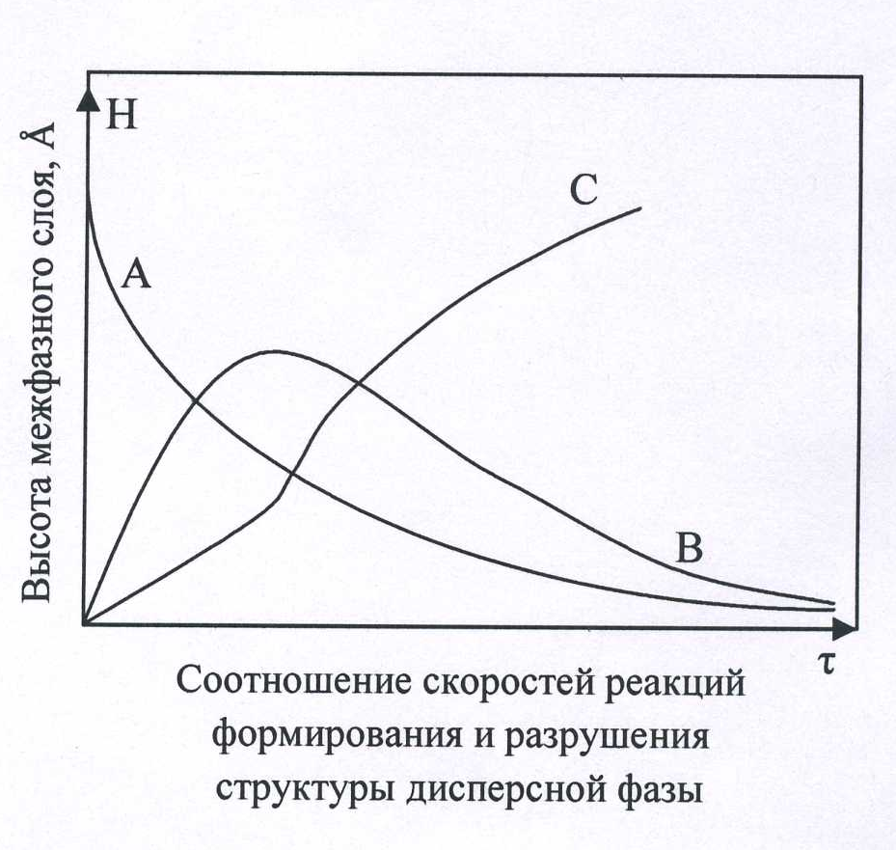
Схема изменения высот слоев А, В, С в процессе фазового перехода
слой А – коалесценция и формированием фазы с минимальной межфазной поверхностью;
слой В – седиментация структурных единиц в развитый межфазный слой;
слой С – дозародышы или структурные единицы

Slide 28
НДС «газ-жидкость»
Сепарация и дегазация.
При подъёме на поверхность важно обеспечить заданный перепад P, V, T – условий, который приведёт к прогнозируемому разделению системы на газовую и жидкую фазы.
Нефти большинства месторождений при пластовых условиях пересыщены газом, поэтому выделение газа происходит при снижении давления до давления насыщения Р_{нас} и других возможных естественных колебаниях P, V, T – условий.
Наряду с выделением газовых компонентов, ввиду снижения их растворимости в жидкой фазе, одновременно может иметь место и процесс испарения легкокипящих компонентов.

Slide 29
НДС «газ-жидкость» Сепарация и дегазация, испарение
Совершенствование процессов сепарации нефти в системах сбора прежде всего направлено на сохранение в ней большего количества лёгких фракций, что естественно, связано с необходимостью регулирования процессов выделения газовой фазы из нефти.
При транспортировке и хранении нефти, пластовой смеси, газоконденсата, сжиженных газов, необходимо поддерживать в системе давление, превышающее давление насыщенных паров для предупреждения закипания жидкости и образования паровых пробок, снижающих пропускную способность трубопровода.
При хранении светлых нефтепродуктов при изменении их объёма во время слива-налива и/или температуры происходит их испарение, т.н. «большие и малые дыхания».
При применении нефтепродуктов пожароопасные их свойства характеризуются температурой вспышки. Этот параметр отражает предшествующий вспышке фазовых переход в режиме плёночного испарения.

Slide 30
НДС «газ-жидкость». Кипение. Конденсация.
Испарение – это парообразование, которое происходит только со свободной поверхности жидкости, граничащей с газообразной средой.
Кипение-это интенсивный переход жидкости в пар, происходящий с образованием пузырьков пара по всему объёму жидкости при определенной температуре. Конденсация – обратный процесс превращения пара в жидкость
Два предельных режима кипения: плёночный и пузырьковый. В реальных условиях имеют место смешанный режим кипения.
Плёночный режим – испарение летучих компонентов с поверхности плёнки жидкой фазы;
Пузырьковый режим реализуется в объёмной фазе через метастабильное состояние и стадию образования кинетически малоустойчивой газожидкостной эмульсии с последующим её разделением на газовую и жидкую фазу.

Slide 31
Фазовые переходы «газ-жидкость» в НДС. Кипение.
Нефти, нефтепродукты и другие НДС содержат склонные к ассоциативным комбинациям нативные компоненты – такие как полиароматические углеводороды, САВ и высокоплавкие парафиновые углеводороды.
При перегонке НДС в условиях ОИ и постепенного испарения обнаруживаются значительные отклонения, т.к. концентрация и дисперсность НДС существенно влияют на условия разделения нефтяных компонентов при кипении. Регулируют фазовые переходы при кипении (перегонке) путем изменения дисперсности НДС с помощью добавок, волновых или механических воздействий
Для учёта неидеальности нефтяных систем при практических расчётах вводят эмпирические поправки, которые могут быть справедливы только для определённых условий и систем.
НДС существуют в метастабильном состоянии, предшествующем кипению - образованию газожидкостных эмульсий (газовые пузырьки легкокипящих компонентов, распределённых в жидкой гетерогенной среде высококипящих компонентов).

Slide 32
Кривая ИТК стабильного конденсата

Slide 33
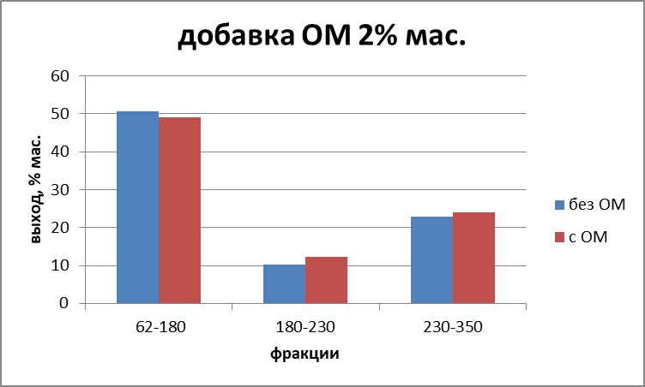
Изменение выхода фракций при разгонке газоконденсата (добавка 2% масс. отработанного масла - ОМ)

Slide 34



НДС газ-жидкость. Образование пены

Slide 35
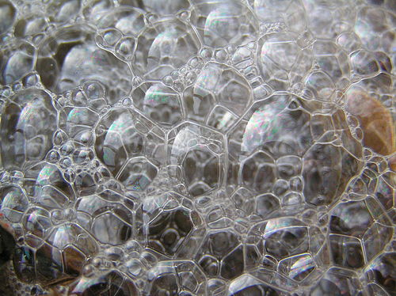
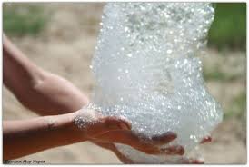
НДС газ-жидкость. Образование пены
Механизм образования пены бывает двух типов:
Диспергационный – барботирование газа через слой жидкости, смешение потоков жидкости и газа в трубах, насадках, в аппаратах с мешалками и т.п.
Конденсационный – за счёт перенасыщения жидкой фазы газом или паром при снижении давления, повышении температуры при проведении химических реакций и других процессов

Slide 36
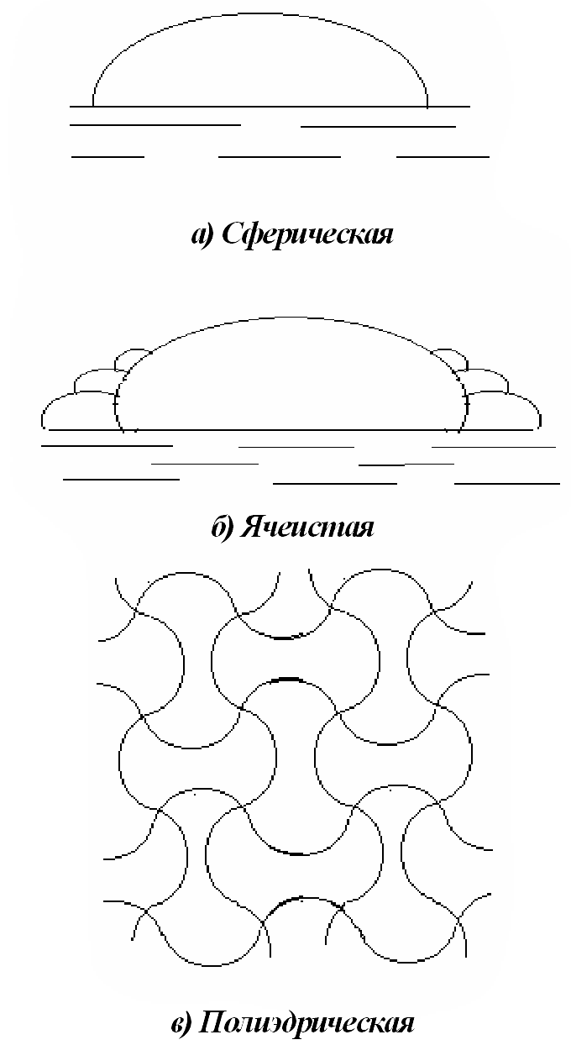
НДС газ-жидкость.
Структурные формы пены
Дисперсность форм пены оценивают:
средним диаметром ячеек;
кривыми распределения ячеек по размерам;
удельной поверхностью удела фаз.
Размеры ячеек изменяются от 10⁻⁴ до 5x10⁻³ м

Slide 37
НДС газ-жидкость. Пены
Пены являются крайне неустойчивыми дисперсными системами, так как плотность жидкости в сотни и даже тысячи раз превышает плотность газа, из которого формируются пузырьки пены.
Пены считаются грубодисперсными системами: в момент пенообразования невооружённым глазом видны пузырьки пены.
Масса и объём газовой дисперсной фазы непостоянны и быстро изменяются, размеры пузырьков сильно разнятся, поэтому пены можно считать полидисперсными системами.
Пены, как и другие дисперсные системы, термодинамически неустойчивы. Их образование сопровождается повышением свободной энергии. Избыточная энергия вызывает самопроизвольные процессы, которые ведут
к уменьшению дисперсности и разрушению пены.

Slide 38
НДС газ-жидкость. Свойства пен.
Свойства пен обычно характеризуют следующими параметрами:
1) дисперсностью – распределением пузырьков по размерам, или средним размером пузырьков;
2) стабильностью – временем существования элемента пены (пузырька, пленки) или определенного объема пены; часто она определяется по времени уменьшения на 50 % объема или высоты слоя пены (время полураспада пены);
3) кратностью b – отношением объема пены V_{п} к объему жидкой фазы V_{ж};
4) толщина плёнки.
Общепринятыми является представление о трехслойной структуре плёнки пены. Наружные слои образованы молекулами ПАВ, а средний слой представляет собой пенообразующий раствор в виде жидкости.

Slide 39
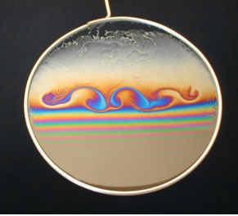
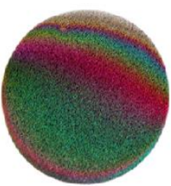
НДС газ-жидкость. Свойства пен.
Важным параметром пены является толщина пленки.
Если толщина плёнок составляет 100-200 мкм, то такие плёнки называют толстыми. Тонкие пленки имеют толщину 10 - 4 мкм. При уменьшении толщины плёнки до 4-5 мкм появляется радужная окраска такую плёнку называют цветной.

Slide 40
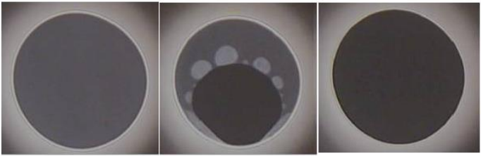
НДС газ-жидкость. Свойства пен.
Дальнейшее утончение пленок приводит к тому, что они становятся серыми. Когда их толщина оказывается меньше 0,1 мкм – невидимыми или черными. Предельная толщина черных пленок равна примерно удвоенному размеру молекул поверхностно-активных веществ. Такие пленки называются черными ньютоновскими пленками.

Slide 41
НДС газ-жидкость. Устойчивость пен.
Устойчивость пен можно разделить на два вида: - гидродинамическая, обусловленная скоростью вытекания жидкости из пленок и каналов и структурная, определяемая физико-химическим свойствами пенообразующего раствора.
Гидродинамическая устойчивость зависит от геометрических характеристик пен, от способа ее получения и режима формирования.
Структурная устойчивость зависит от природы и концентрации ПАВ, наличия примесей и других параметров раствора.

Slide 42
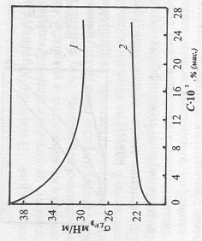
Влияние концентрации смол на поверхностное натяжение бензина на границе раздела с водой (1) и с воздухом (2)

Slide 43
НДС газ-жидкость. Устойчивость пен.
Поверхностно-активными свойствами обладают вещества имеющие дифильное строение, состоящие из неполярной углеводородной части и из различных функциональных групп:
-СООН, -COONa, -NH₂, -ОН, -О, -S0₃H, - S0₃Na и др.
Длина углеводородной (алкильной) цепи оказывает влияние на устойчивость пен. Так, низкомолекулярные спирты и кислоты могут быть пеногасителями. Жирные спирты с числом углеродных атомов выше 10 являются стабилизаторами, например, для пен в растворах лаурилсульфата при их добавке до 0,1%.

Slide 44
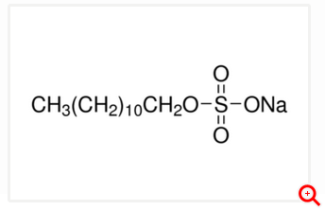
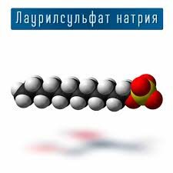
НДС газ-жидкость. Устойчивость пен.
Лаурилсульфат натрия

Slide 45
НДС газ-жидкость. Устойчивость пен.
При оценке пенообразующей способности газового конденсата и нефти отсутствует корреляция между геометрическими размерами ячеек пен и их устойчивостью. В отличие от пен, образующихся из водных растворов ПАВ, нефтегазовые пены характеризуются относительно толстым слоем.
В нефтегазовой НДС в зависимости от механизма образования газовой эмульсии, ядром ССЕ могут быть растворимые в углеводородах пары (конденсационная газовая эмульсия) и нерастворимые в жидкости газы (пены, полученные диспергационным способом).
Закономерности образования и возможности регулирования геометрических размеров таких ССЕ изучены довольно хорошо. Они могут использоваться для интенсификации технологических процессов переработки нефтяного сырья.

Slide 46
НДС газ-жидкость. Устойчивость пен.
При аминовой очистке природного газа происходит вспенивание абсорбента, напрмер, диэтаноламина (ДЭА) - поглотителя сероводорода. Причина вспенивания - попадание в раствор примесей обладающих поверхностно-активными свойствами (продукты деструкции амина, ингибиторы коррозии, продукты взаимодействия аминов с сернистыми соединениями, с СО₂, жидкие углеводороды, химические реагенты соли пластовых вод, механические примеси: окалина, сульфиды и т.п.).
В результате вспенивания повышается гидравлическое сопротивление в колонне и нарушается технологический режим.
Эти вещества также стабилизируют пену. Для разрушения пены применяют пеногасители, влияющие на структурную устойчивость пен. Это вещества на основе наполненных полиметилсилоксановых эмульсий, модифицированных соляной кислотой и моноэтаноламином в различной концентрации.

Slide 47

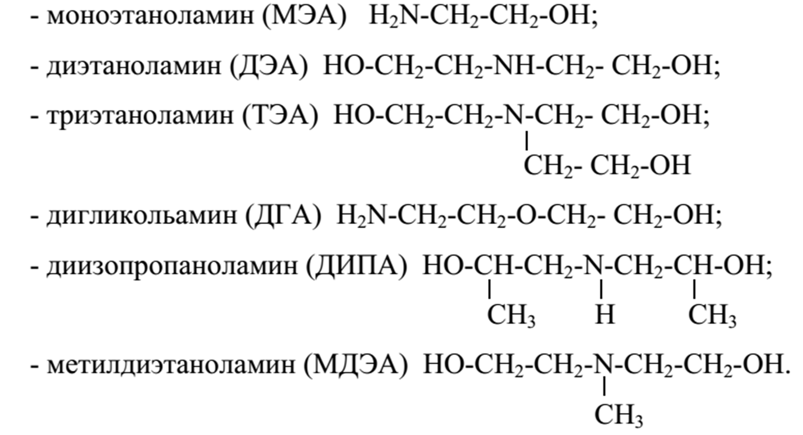
Аминовые абсорбенты

Slide 48
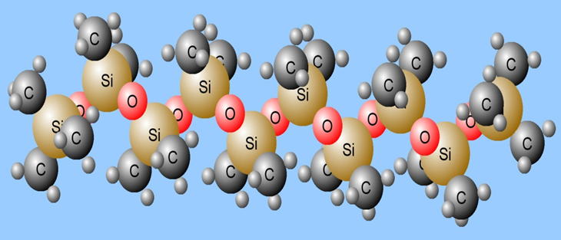
НДС газ-жидкость. Пеногасители.
Кремнийорганические пеногасители действуют следующим образом: полидиметилсилоксановое масло, составляющее основу пеногасителя, имеет способность быстрого проникновения на поверхность раздела фаз газ-жидкость, т.е. на поверхность жидких пленок.

Slide 49
НДС газ-жидкость. Устойчивость пен.
По мере распределения по поверхности пленки активный ингредиент силиконового пеногасителя замещает молекулу пенообразователя на поверхности пузырька, что приводит к утонению пленки, дестабилизации и коллапсу (разрыву) пузырька. При этом происходит перемещение частицы диоксида кремния на поверхность пленки пузырька, создавая дополнительную дестабилизацию.
В результате такого комплексного действия происходит разрыв пузырька и объединение мелких пузырьков в более крупные, имеющие меньшую устойчивость, лопающихся при всплытии на поверхность.

Slide 50
НДС газ-жидкость. Устойчивость пен.
На сегодняшний день лучшими представителями своего класса, благодаря соотношению цены и качества по сравнению с органическими пеноподавителями, являются кремнийорганические высокомолекулярные (силиконовые) соединения.
Процессов, сопровождающихся пенообразованием, по отношению к которым они оказались бы малоэффективны, практически не существует.

Slide 51
Благодарю за внимание

Slide 52
Греческий алфавит
A | α |  | alpha | альфа
B | β |  | beta | бета
Г | γ |  | gamma | гамма
Δ | δ |  | delta | дельта
E | ε |  | epsilon | эпсилон
Z | ζ |  | zeta | дзета
H | η |  | eta | эта
Θ | θ |  | theta | тета
I | ί |  | iota | йота
K | κ |  | kappa | каппа
Λ | λ |  | lambda | ламбда
M |  |  | mu | мю
N |  |  | nu | ню
Ξ | ξ |  | xi | кси
O | o |  | omicron | омикрон
П | π |  | pi | пи
P | ρ |  | rho | ро
Σ | σ |  | sigma | сигма
T | τ |  | tau | тау
 | υ |  | upsilon | ипсилон
Ф | φ |  | phi | фи
Х | χ |  | chi | хи
Ψ | ψ |  | psi | пси
Ω | ω |  | omega | омега

Slide 53



Кафедра «Химическая технология переработки нефти и газа»
Астраханского государственного технического университета
Электронная почта и телефон:
E-mail: n.pivovarova@astu.ru, htng.ru
Тел.: +7(8512)61-42-50
+7(917)190-74-85.

